Slide 1
Enseigner les sciences de l’ingénieur dans la série S
Enjeux, axe de travail, 1er bilan
Pascale Costa
IGEN STI

Slide 2
Enjeux

Slide 3
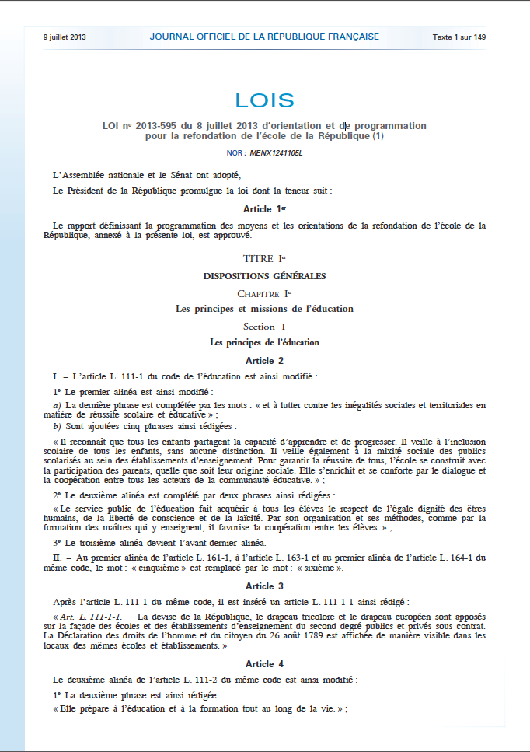
La refondation de l’école de la République
Loi du 9 juillet 2013
La promotion de la culture scientifique et technologique
« La culture scientifique et technologique prépare le futur citoyen à comprendre le monde qui l’entoure et à appréhender les défis sociétaux et environnementaux.
Sa diffusion doit également permettre à la France de conforter son avance scientifique, son tissu industriel, son potentiel économique, sa capacité d’innovation et sa compétitivité en formant les techniciens, chercheurs, ingénieurs, entrepreneurs de demain.
…
L’un des objectifs est que de plus en plus d’élèves, notamment de filles, au cours et à l’issue de leur parcours, souhaitent s’engager dans les carrières scientifiques et techniques. Par l’évolution des pratiques pédagogiques, une attention particulière sera portée au renforcement de l’attractivité des enseignements scientifiques et technologiques pour susciter un plaisir d’apprendre et de pratiquer ces disciplines. »
Notes:
Ministère du redressement productif
Nouvelle France industrielles
Les 34 plans de reconquête industrielle
(http://www.redressement-productif.gouv.fr/nouvelle-france-industrielle)

Slide 4
De nombreux rapports
Mars
2002
2007
Octobre
2013
Les jeunes et les études scientifiques : les raisons de la désaffection. Un plan d’action
http://www.education.gouv.fr/cid2032/desaffection-des-etudiants-pour-les-etudes-scientifiques.htm
L’enseignement scientifique aujourd’hui : une pédagogie renouvelée pour l’avenir de l’Europe
Michel Rocard
Novembre 2013
Assemblée Nationale, projet de loi de finances pour 2014 N°1429 (enseignement scolaire) par Julie Sommaruga,
Guy Ourisson (ancien président de l’Académie des sciences)
Attractivité des carrières scientifiques et techniques
http://pmb.cereq.fr/doc_num.php?explnum_id=1236
CEREQ, Etude pilotée par le Haut Conseil de la Science et de la Technologie,
Les voies et les moyens d’un enseignement rénové des sciences
http://www.assemblee-nationale.fr/14/pdf/budget/plf2014/a1429-tIV.pdf
http://ec.europa.eu/research/science-society/document_library/pdf_06/report-rocard-on-science-education_fr.pdf

Slide 5
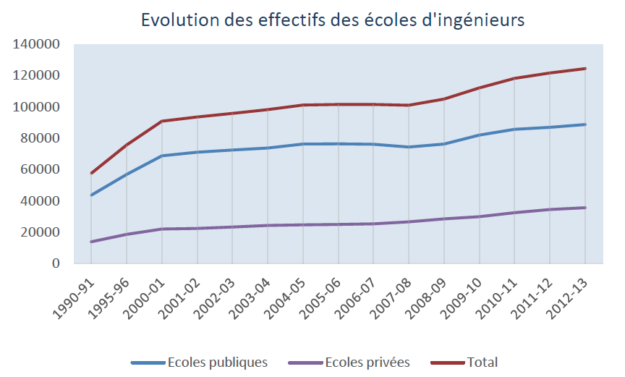


Des effectifs en écoles d’ingénieurs en augmentation…
Entre 1990-1991 et 2012-2013, le nombre d’élèves inscrits en école d’ingénieurs a plus que doublé, passant de 57 653 à 124 448, soit une progression de 116 %.

Slide 6
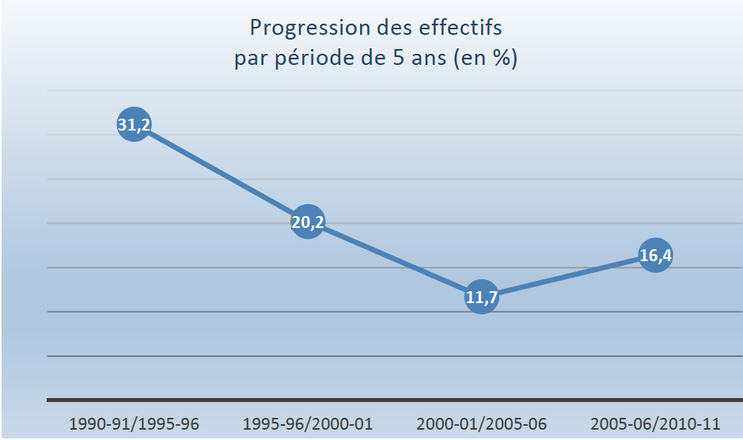
…mais une diminution de la progression
Bien que le nombre d’élèves ingénieurs n’ait pas cessé d’augmenter, on observe, par période de cinq ans, une diminution de la progression des effectifs. Entre 2000-2001 et 2005-2006, la hausse des effectifs a été la plus faible (+ 11,7 %).

Slide 7

Une pénurie d’ingénieurs
La CDEFI (Conférence des directeurs des écoles françaises d’ingénieurs) estime qu’il manque en France environ 10 000 ingénieurs par an.
27.11.2013
La (CDEFI) joue les Cassandre : le pays devrait former environ 10 000 ingénieurs de plus par an s’il ne veut pas hypothéquer son avenir économique. « Ce constat découle d’une observation de terrain », explique le président de la CDEFI (Conférence des directeurs des écoles françaises d’ingénieurs ), Christian Lerminiaux. « Nous devrions en former 40 000 par an, dit-il, contre 33 000 aujourd’hui. Certes, ils n’étaient que 18 000 il y a douze ans. La cohorte a bien augmenté. Mais, aujourd’hui, elle stagne. »
Par ailleurs, la CDEFI rappelle que si 1 000 ingénieurs partent chaque année en retraite, ils seront « 7 000 dans dix ans. Cela signifie former 6 000 jeunes de plus par an dès maintenant. Sinon, on ne sera pas prêt ».

Slide 8
Les sciences de l’ingénieur

Slide 9

Une discipline inscrite dans un continuum
de la 6e aux CPGE
Rénovation des programmes
Collège
Technologie (BOEN spécial n° 6 du 28 août 2008)
Lycée
Seconde EE CIT et SI (BOEN spécial n° 4 du 29 avril 2010)
Sciences de l’ingénieur S-SI (BOEN spécial n° 9 du 30 septembre 2010)
Enseignement transversal et de spécialité STI2D (BOEN spécial n°3 du 17 mars 2011)
Post Bac
Sciences industrielles de l’ingénieur CPGE (BOEN spécial n°5 du 30 mai 2013)

Slide 10
Une discipline inscrite dans un continuum
de la 6e aux CPGE
Objectifs
Donner l’envie aux jeunes de poursuivre des études supérieures scientifiques et technologiques
Participer à l’acquisition de démarches de l’ingénieur
Favoriser une approche pluri disciplinaire
Fils directeurs – Modalités pédagogiques
Des programmes articulés autour du triptyque matière – énergie – information
Un enseignement basé sur la démarche de l'ingénieur par une vision systémique et non analytique
Une pédagogie mi-inductive mi-déductive construite autour de cours, d’activités dirigés, d’activités pratiques, d’études de dossiers et de mini projets
Des démarche d’investigation, de résolution de problème, de projet
Une pédagogie collaborative en faisant travailler les élèves en équipe

Slide 11
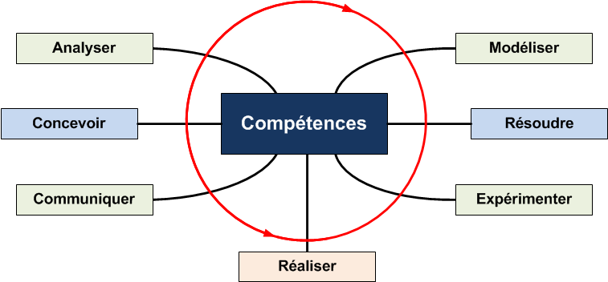
Une discipline inscrite dans un continuum
Des compétences communes pour un enseignement des sciences de l’ingénieur
Compétences visées dans l’enseignement de S-SI , ainsi qu’en CPGE.
Compétences visées en CPGE.
Compétence visée seulement en CPGE PTSI-PT.

Slide 12
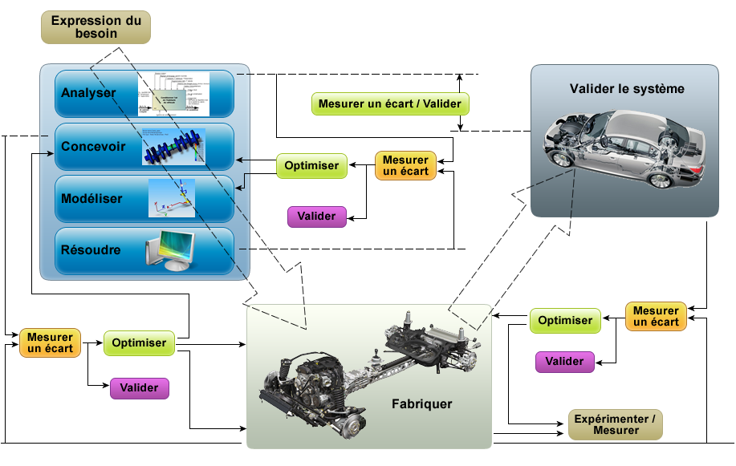
La démarche de l’ingénieur

Slide 13
Le bac S-SI
Objectifs et modalités pédagogiques

Slide 14


Bac S-Si et Bac STI2D : deux approches différentes pour un même objectif
Bac STI2D
Par une approche concrète et active
S’appuyer sur la technologie pour acquérir les bases scientifiques nécessaires à la réussite dans l’enseignement supérieur
Durée 14h
Bac SSI
Par une approche analytique et conceptuelle
S’appuyer sur les sciences pour découvrir et approfondir le monde technologique qui est associé aux études supérieures
Durée: 7/8h

Slide 15
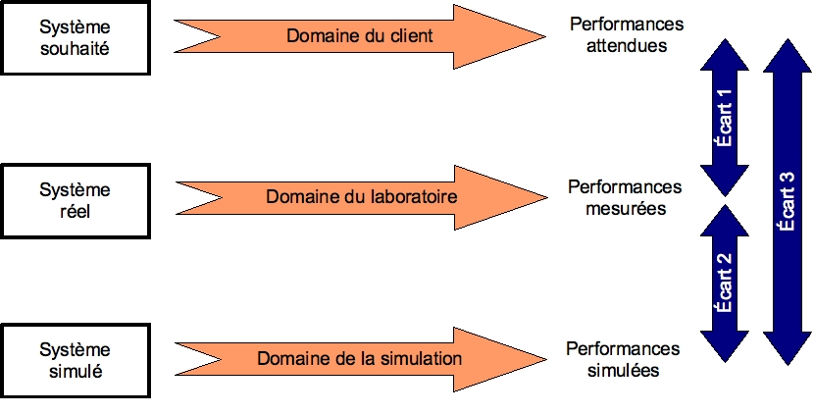
Un programme construit sur l’évaluation des écarts
BOEN spécial n°9 du 30 septembre 2010
Vérifier les performances attendues
Prévoir les performances
Proposer et valider des modèles
Proposer des architectures de solutions, sous forme de schémas ou d’algorigrammes.

Slide 16
Un programme construit autour de compétences
ÉCRIT
A- ANALYSER
B- MODÉLISER
PROJET
A1- Analyser le besoin
A2- Analyser le système
A3- Caractériser des écarts
B1- Identifier et caractériser les
grandeurs agissant sur un système
B2- Proposer ou justifier un modèle
B3- Résoudre et simuler
B4- Valider un modèle
SYSTÈME
D1- Rechercher et traiter des informations
D2- Mettre en œuvre une communication
C1- Justifier le choix d’un protocole expérimental
C2- Mettre en œuvre un protocole expérimental
D- COMMUNIQUER
C-EXPÉRIMENTER

Slide 17
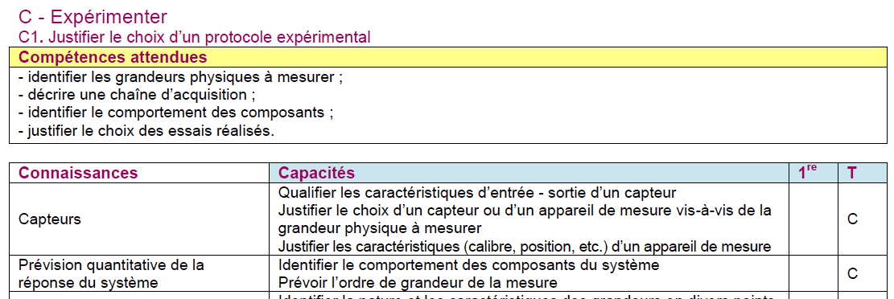
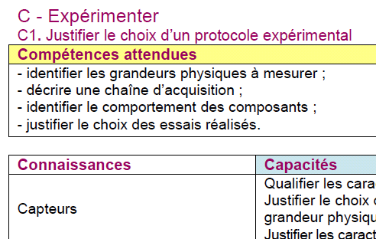
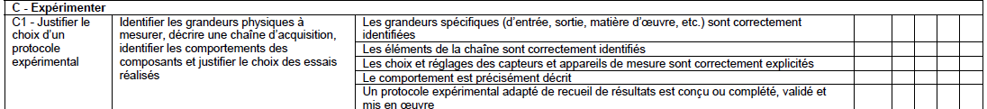
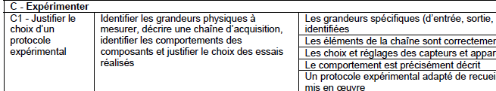
Une évaluation par compétences
Dans le programme :
Les compétences sont déclinées en connaissances et capacités…
…mais ce sont les compétences qui sont évaluées au regard d’indicateurs de performance

Slide 18
Modalités pédagogiques
Les activités expérimentales sont des modalités pédagogiques, pour répondre aux objectifs pédagogiques du programme, et non des finalités.
Le laboratoire est UNIQUE avec une organisation par îlots, organisation qui est avant tout pédagogique.
Les séquences pédagogiques doivent être assurées par un seul enseignant de sciences de l’ingénieur et non avec une vision « GE + GM ».

Slide 19
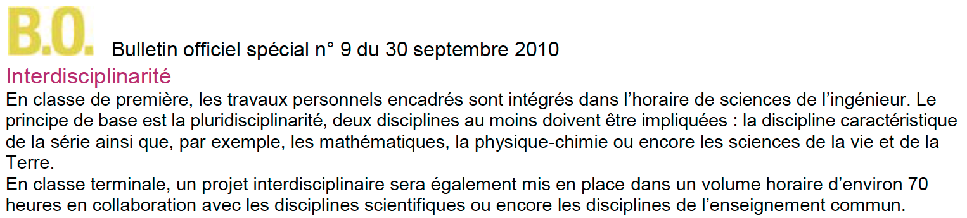
L’interdisciplinarité en S-SI
Genèse de ce projet
Gommer l’effet rebutant d’un horaire trop élevé en sciences de l’ingénieur, qu’il faudra bien un jour diminuer.
Attirer les élèves en S-SI en leur donnant l’envie de choisir l’enseignement des sciences de l’ingénieur grâce à des projets encadrés par des équipes de professeurs de disciplines différentes.
Les professeurs de SII n’ont donc aucune légitimité pour revendiquer les 8 heures de SI en terminale (respectivement les 7 heures en première).

Slide 20
Le bac S-SI
Session 2013

Slide 21
Les épreuves écrites en S-SI
au baccalauréat 2013
Les sujets sont articulés autour d’une modélisation multiphysique du système pluritechnologique étudié.
Le candidat est amené à répondre à des problématiques conclues par une synthèse finale réflexive.
Les sujets nécessitent d’allier en permanence des moments d’analyse et de synthèse caractéristiques de la démarche d’ingénieur autour de la notion d’écarts, en référence avec le programme.
Sujets métropole :
thermographie aérienne d’une station de ski par ballon captif (juin) ;
robot domestique laveur de sol SCOOBA 385 (septembre).
Sujet Polynésie française :
vidéosurveillance du raccordement au réseau électrique du parc expérimental hydrolien EDF de Paimpol-Bréhat.

Slide 22
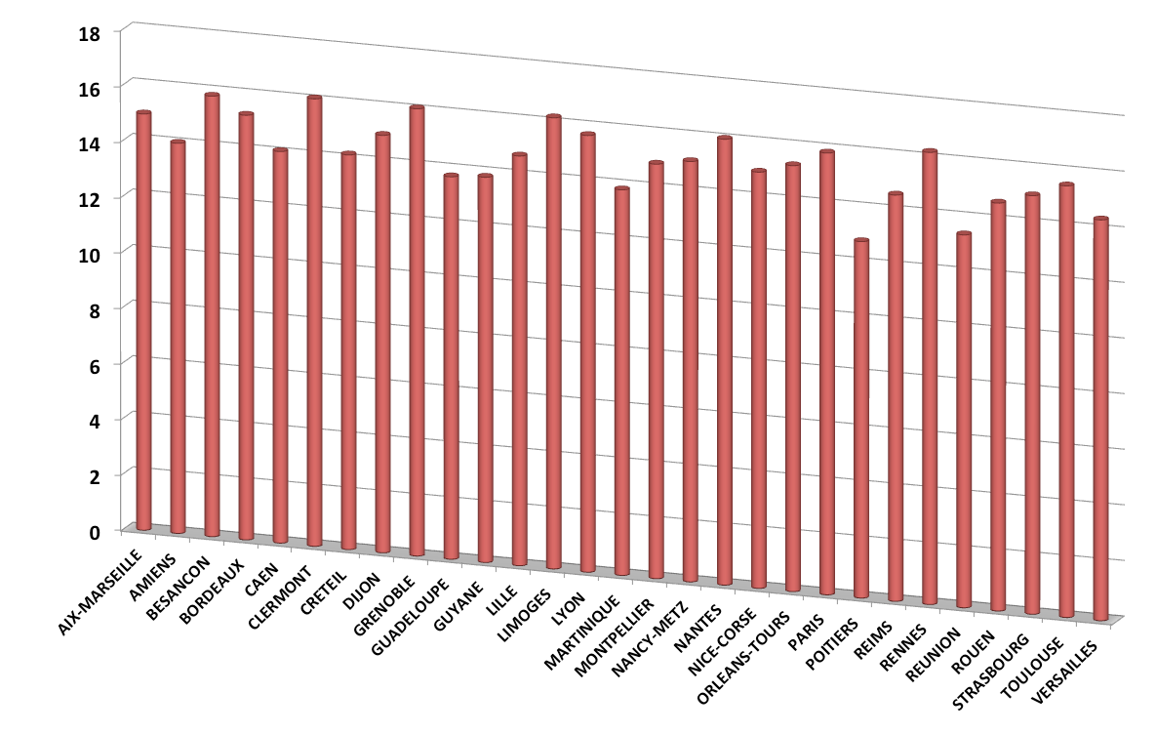
Résultats des épreuves écrites en 2013
Métropole + Réunion : 15 145 candidats moyenne : 15,05
Polynésie : 33 candidats moyenne : 10,3

Slide 23
Analyse des résultats par compétences
Certaines compétences sensiblement moins bien maîtrisées par les candidats.
métropole 2013
A33 Les écarts sont quantifiés et expliqués...
B23 : Les hypothèses simplificatrices sont précisées et justifiées.

Slide 24
Epreuves écrites en S-SI
Correction
La plupart des académies a choisi une correction par îlots afin d’homogénéiser et d’harmoniser les points de vue des correcteurs. Chaque correcteur a corrigé toutes les questions d’une même copie quelle que soit sa spécialité d’origine.
Futurs sujets
Les sujets proposés seront dans le même esprit.
Un ajustement sera réalisé sur le niveau des difficultés technologiques et scientifiques de l’épreuve mais certainement aussi sur la pondération de la grille, permettant ainsi une évaluation plus fine des candidats.

Slide 25
Projets interdisciplinaires en S-SI
Evaluation
L'évaluation est menée par deux enseignants dont un au moins de sciences de l'ingénieur, ce qui veut dire qu’il ne peut y avoir deux enseignants de sciences de l’ingénieur dans la commission (BOEN spécial n° 9 du 30 septembre 2013).
Résultats en 2013
Moyenne nationale : 13,81
Maximum académique : 15,01
Minimum académique : 11,00
Difficultés rencontrées
« Les projets de SI 2013 étaient des copies presque conformes des projets STI2D, c'est-à-dire en appui sur une démarche de conception et de pré-industrialisation d'une maquette ou prototype ».
« Les professeurs ont trop souvent privilégiés la conception de l’objet afin d’aboutir au produit final, au détriment d’un réel apprentissage des compétences clés telles que modéliser et expérimenter menant à la mesure des écarts ».

Slide 26
Conclusion

Slide 27
Les sciences de l’ingénieur n’ont pas vocation à n’être enseignées que dans certains lycées.
Il faut promouvoir leur enseignement dans tous les lycées, d’autant plus que 90 % des bacheliers S-SI poursuivent des études supérieures scientifiques et technologiques longues.
Cette promotion passe aussi par la participation à des concours nationaux comme les olympiades de sciences de l’ingénieur.

Slide 28
« Par l’évolution des pratiques pédagogiques, une attention particulière sera portée au renforcement de l’attractivité des enseignements scientifiques et technologiques pour susciter un plaisir d’apprendre et de pratiquer ces disciplines. »
Loi du 9 juillet 2013
La refondation de l’école de la République
« C'est le rôle essentiel du professeur d'éveiller la joie de travailler et de connaître. »
Albert Einstein dans Comment je vois le monde
« Enseigner, ce n'est pas remplir un vase, c’est allumer un feu. »
Montaigne

Slide 29

Pour aller plus loin
Sites académiques
Site RNR
Revue technologie n°186 mai-juin 2013
BOEN et ressources pour faire la classe
…

